Slide 1
양갱이의 두근두근
붕어빵 게임
5팀
김지연,이도현,이진주,유희진,허지예

Slide 2
1
INTRODUCE
Game Name : 양갱이의 두근두근 붕어빵 게임
Game Target : 양갱이를 사랑하는 누구나
Game Size :
Team Name : 팥트라슈

Slide 3
2
Game Story
2080년, 냥냥대 신입생이 된 양갱.
평화롭던 어느 날, 양갱은 학교의 재정 부족으로 모든 단대가 통합될지도
모른다는 충격적인 사실을 알게 된다.
자칫하다 인문사회정보융합과학 ..(이하생략)대 소속이 될지도 모르는 양갱.
이 문제를 해결하기 위한 방법을 고민하던 양갱은 우연히 붕어빵가게 옆을 지나가다 본인도 붕어빵을 팔아 돈을 모아 단대 통합을 막기로 결심한다.
과연 양갱은 단대 통합을 막을 수 있을 것인가

Slide 4

3
HOW TO PLAY
게임순서
1, 상점에서 떡밥을 구매한다.
2, 떡밥을 이용해 낚시를 해서
붕어빵 재료인 팥이나 슈크림을 얻는다.
3, 붕어빵을 굽는다.
4,판매 후 수익을 얻는다.

Slide 5
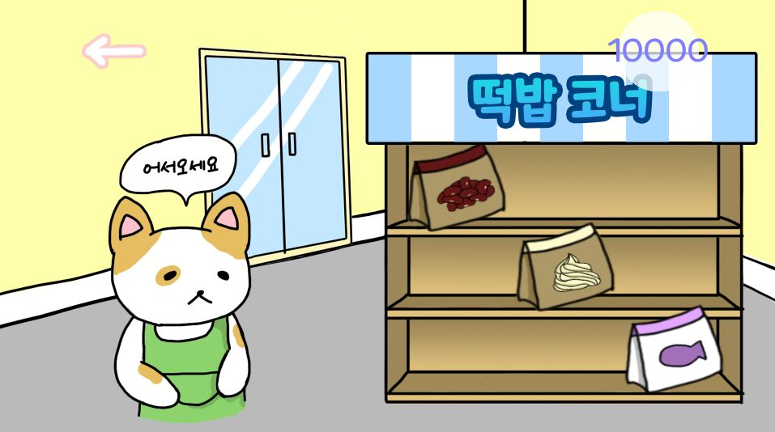
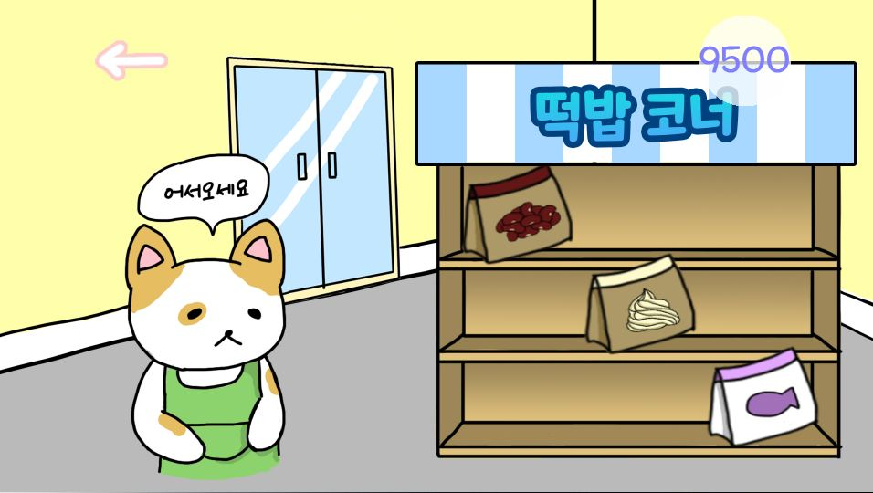
3
HOW TO PLAY
상점
상점에서 떡밥을 구매할 수 있다.
떡밥을 구매할 돈은 붕어빵을 판매하여 얻는다.
[떡밥 가격]
팥 = 500원
슈크림 = 500원
그냥 떡밥 = 300원

Slide 6
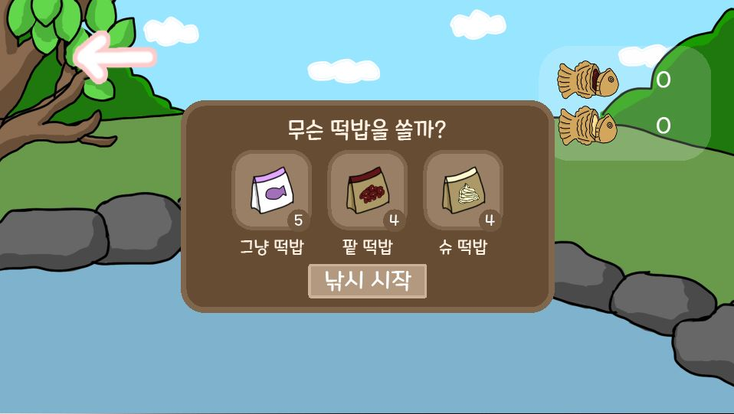
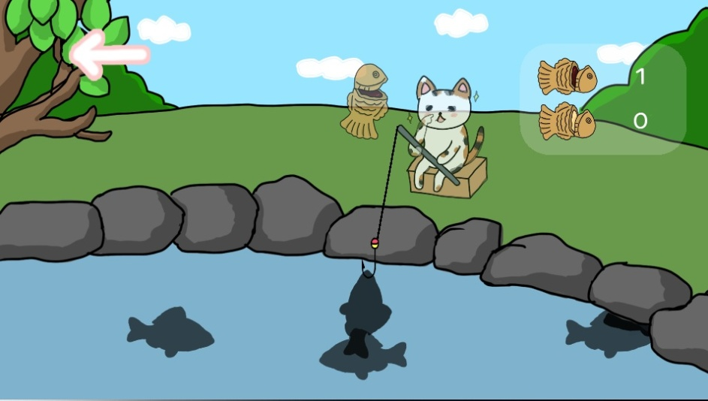
3
HOW TO PLAY
낚시터
상점에서 산 떡밥을 이용해 붕어를 낚는다.
그냥 떡밥: 물고기 수 증가
팥 떡밥 : 팥붕어를 낚을 확률 증가
슈 떡밥 : 슈붕어를 낚을 확률 증가
+1

Slide 7

3
떡밥 사용 및 낚시 시연영상

Slide 8
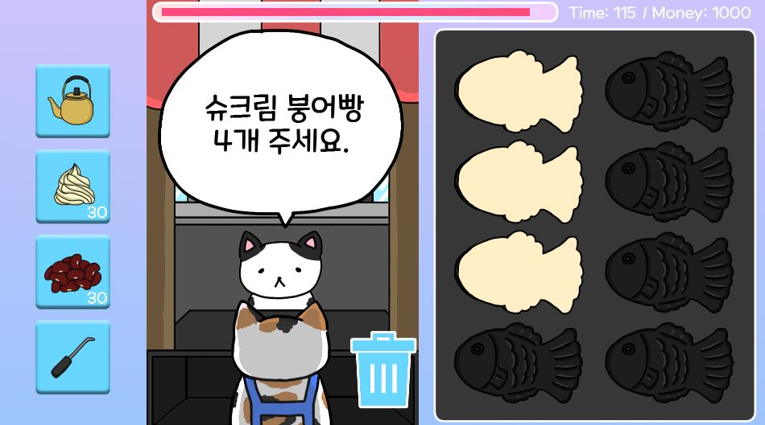
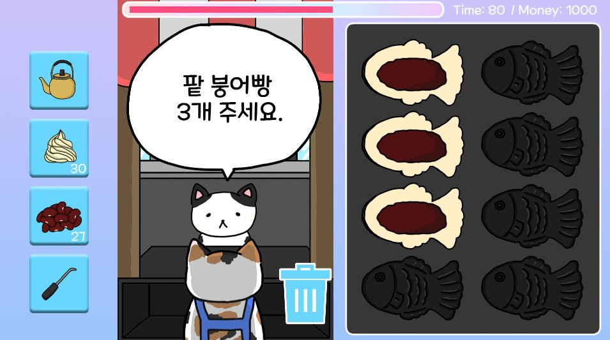
3
HOW TO PLAY
순서
1
2
3
판매
손님의 주문에 맞춰 붕어빵을 만든다.
[붕어빵 굽는 방법]
1, 주전자 버튼 터치 후 팬을 터치하여 반죽을 붓는다.
2, 팥이나 슈크림 버튼을 터치 한 후 반죽을 터치한다.

Slide 9
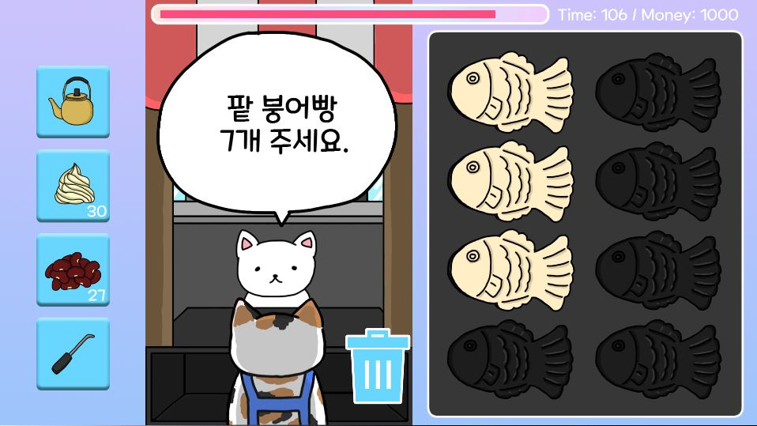
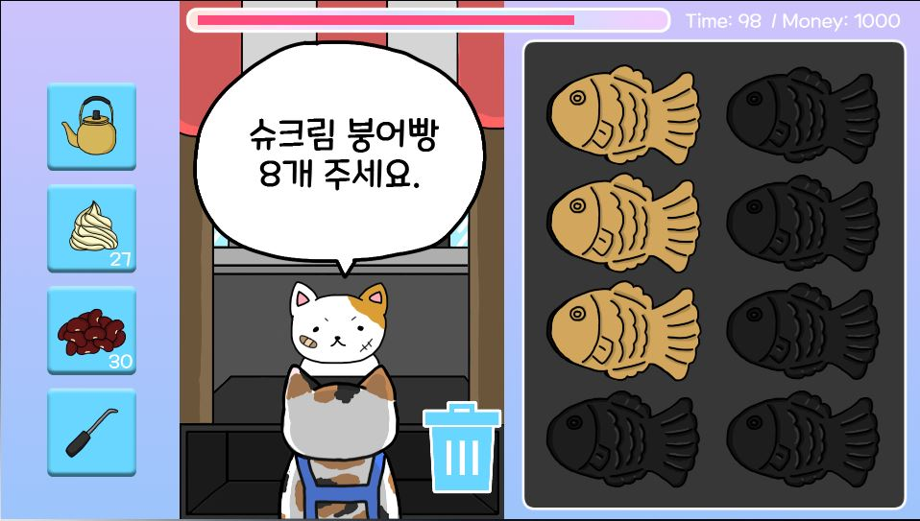
3
HOW TO PLAY
3, 뒤집개 스틱 버튼을 터치 후 반죽을 뒤집는다.
4, 붕어빵 색깔이 갈색으로 변하면 드래그하여 손님에게 준다.
5, 만약 붕어빵이 탔다면 드래그 하여 쓰레기 통에 버린다.

Slide 10
3
붕어빵 판매 시연영상

Slide 11
4
ENDING_성공
목표 금액만큼 돈을 모으면
성공 엔딩으로 게임은 끝난다.
단대 통합은 무산되며 양갱은 학생에서 단번에 총장지위를 얻게 된다.

Slide 12
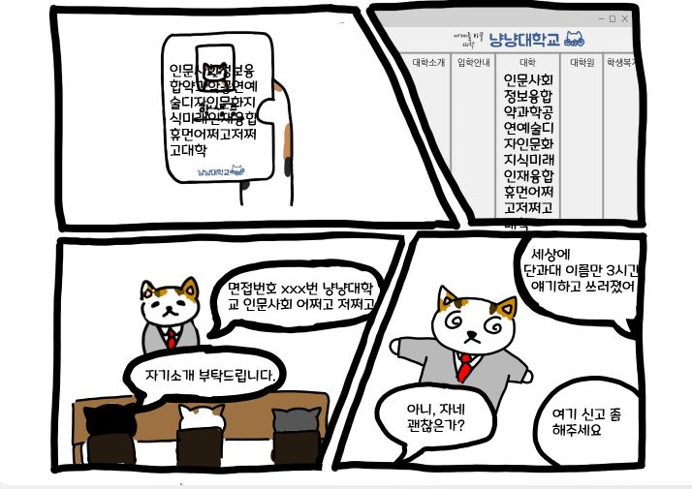
4
ENDING_실패
목표 금액을 달성하지 못하면 실패 엔딩으로 게임은 끝난다.
단대는 결국 인문사회정보융합과학 ..(이하생략)대로 통합되어버리고 면접을 보던 양갱은 단대 이름을 소개하다 지쳐 쓰러지는 초유의 사태가 벌어지게 된다..

Slide 13
THANK YOU

